Slide 1
MY_C Compiler
Group 26 朱靖彦 郑昊伦 李天烨
主讲人：朱靖彦

Slide 2
Content
测试
使用llvm遍历语法树生成IR
生成抽象语法树，分析语义
使用bison进行语法分析
使用flex进行词法分析

Slide 3
功能架构
本次实验我们实现了一个类C编译器，支持了以下功能：
函数的定义以及调用
基本数据类型变量的定义
C语言基本语句，包括for, if-else, while, switch-case等等
所有的算术运算，逻辑运算和赋值
数组和指针的使用
编译器忽略注释

Slide 4
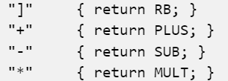
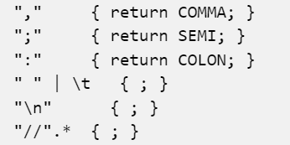
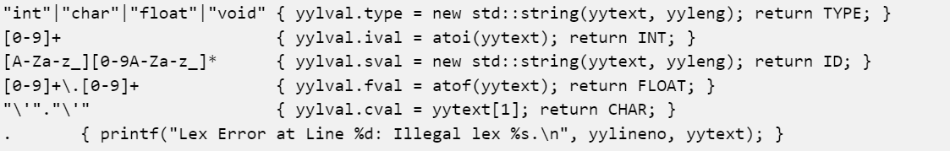
词法分析
Tips：
规则的优先级从上往下逐渐降低
‘\n’的位置
注释如何处理
利用yylval传递语义值
Error的情况

Slide 5
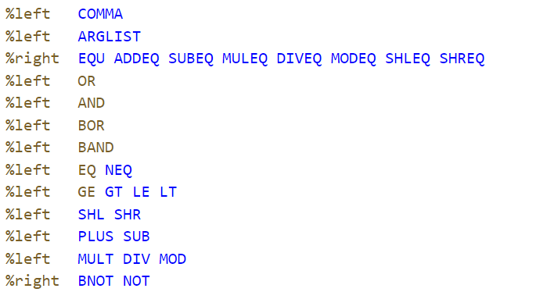
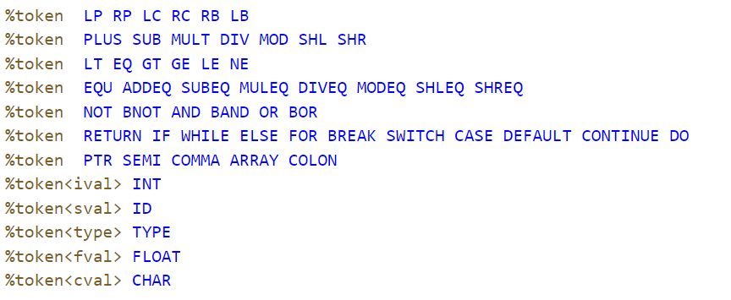
语法分析&抽象语法树构建
这部分的作用是，检验程序的语法结构，并且生成抽象语法树提交到下一环节。
在Yacc的定义部分，我们需要导入使用的库文件，并且举出需要用到的终结符和非终结符，以及一些优先级的说明。%token xx标记该类型为token，%left和%right用于解决规约-规约冲突，同时表示左结合/右结合性质，后定义的优先级更高。%type<xx> xxx则用于定义非终结符并声明其数据结构。
设置运算符优先级
设置terminal

Slide 6
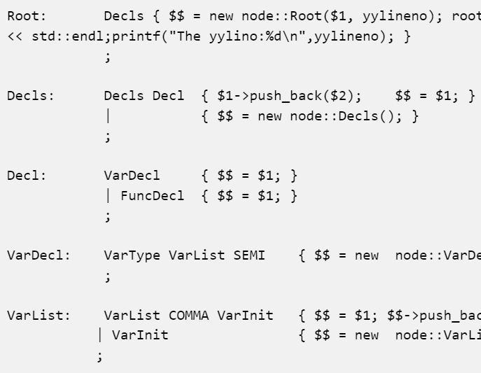
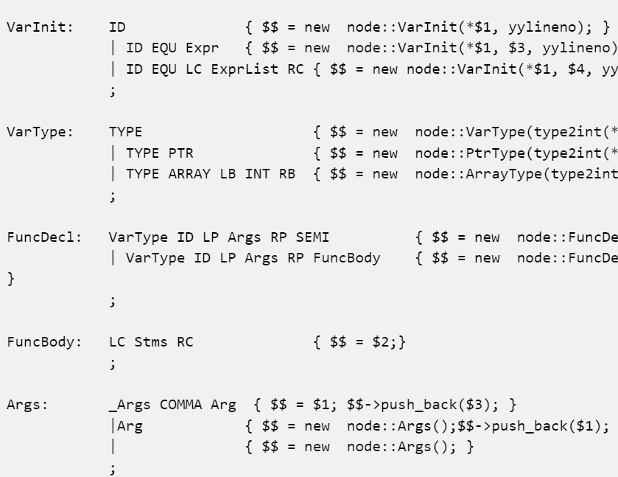
文法规则
考虑到C语言程序代码最外层都是定义和声明，我们设计的语法规则从Root出发，首先将代码分为一组组函数/变量定义和声明，然后再在具体的函数内部解析各个语句

Slide 7
文法规则
在yacc解析语法进行规约时，每用到一次规约，都会调用`node.hpp`中对应的构造函数，构造一个继承于`node`的对象。该对象可能会有一些子节点，在调用构造函数时一同传入。
由于LR文法是一种自底向上的文法，所以子节点总是能先构造完成。最后得到Root结点就可以完成整棵抽象语法树

Slide 8
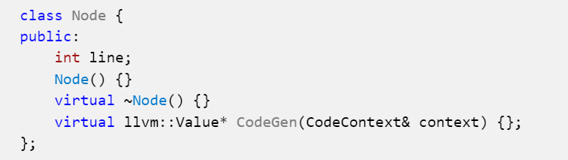
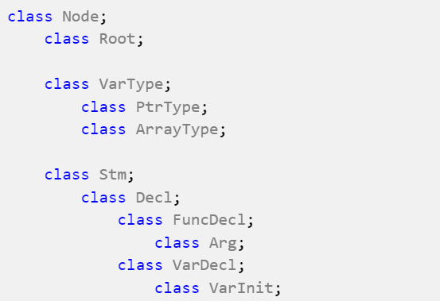
语法分析&抽象语法树构建
为了构建抽象语法树，我们使用了C++中的类继承的概念。最终的目标，是生成以Root类为根的语法树。
其中CodeGen函数用于解析该语法树，生成最后的机器码，在下一部分会进行详细描述。每一个Node相当于树中的一个节点，根据其具体含义，选择不同的子类进行初始化，赋予其对应的值。

Slide 9
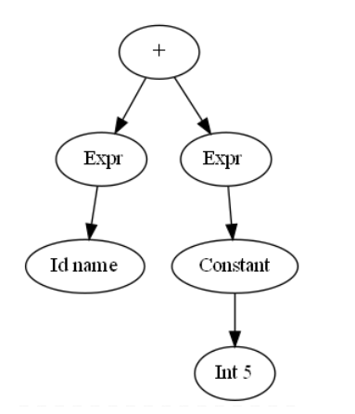
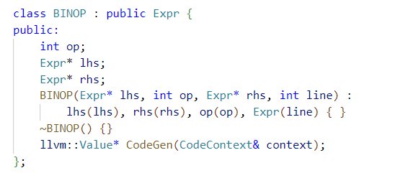
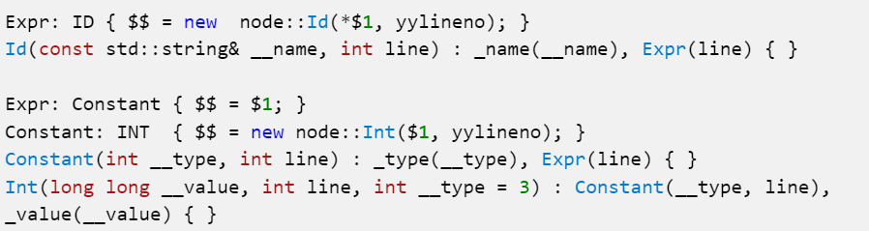
以`a+5`为例

Slide 10
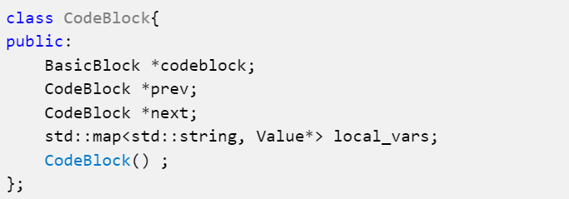
代码生成和代码优化
这一部分声明并定义了，对某个特定类的节点，该用什么样的方式解析并生成llvm机器码，最后输出完整的机器码。 首先需要定义好将要使用的两个，要生成机器码的维护基本信息的类：
该类相当于对于llvm中的BasicBlock类的封装，每一个BasicBlock都包含了基本的代码块，额外添加了两个指针prev和next，用来将其构建成一个双向链表，以便于后续代码的生成和优化 local_vars相当于本地的符号表，用来存储不同的identifier，便于后续的解析和生成存取指令的生成

Slide 11
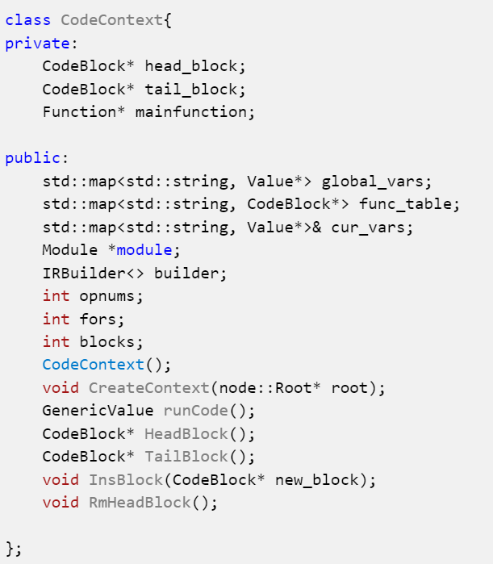
代码生成和代码优化
该类相当于最后解析出的机器码文件的元信息，包含了CodeBlock组成的双向链表，已经对其进行操作和维护的一系列函数，其中一些变量的含义为：
head_block,tail_block:头尾CodeBlock
mainFunction:main函数指针
module：llvm提供的模板
builder:llvm提供的指令构建器
opnum:出现的操作符数，便于对其初始化
fors:for模块的数量，便于初始化
blocks:构建的代码块block的数量，同样便于初始化

Slide 12

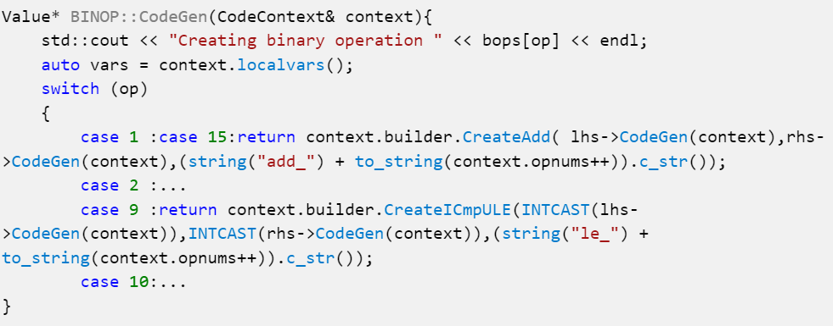
代码生成和代码优化
同样的，以某一个BINOP节点为例，查看代码的生成过程：
builder.CreateAdd就是创建一个加法指令，并赋予标号add_opnums，它的两个运算数，分别为他的两个子节点：lhs和rhs，再分别调用其内的CodeGen，生成参与运算的Value*指针

Slide 13
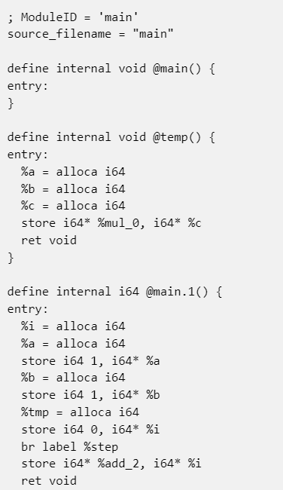
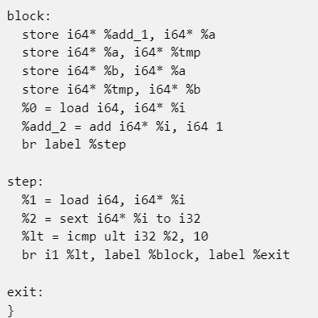
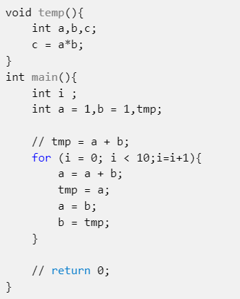
测试效果
IR汇编代码
源代码

Slide 14
Thank you

